Slide 1
Зачем ходить на выборы?
Авторы: ученик 9 В класса
МОБУ гимназии №25
Троцкий Илья

Slide 2
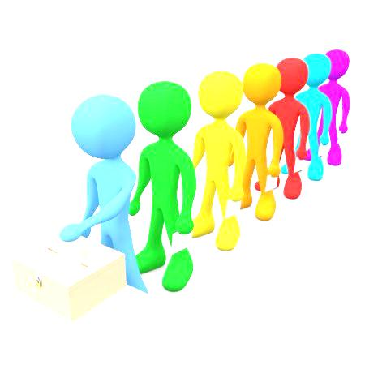
Зачем люди ходят на выборы?
Чтобы не проголосовали «за них» .
Другие чтобы проголосовать против не понравившегося кандидата и его партии .
Если говорить о взрослом поколении, то оно привыкло ходить на выборы, потому что "так надо".
Четвертые – потому, что идут только в первый раз.
И вот только небольшая пятая часть идет на выборы, чтобы действительно выразить свое мнение, проголосовать за того депутата, о котором знают.

Slide 3
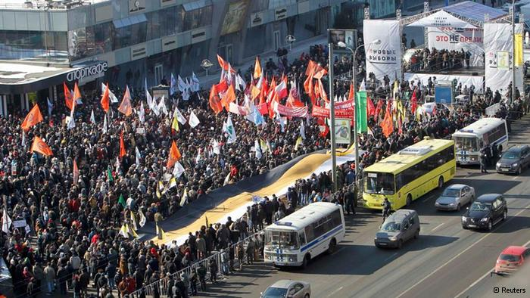
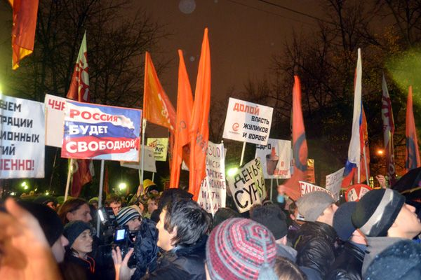
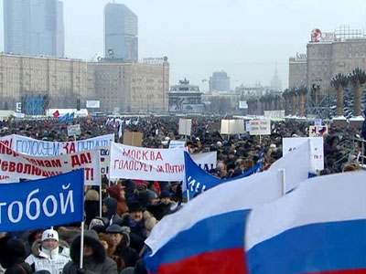
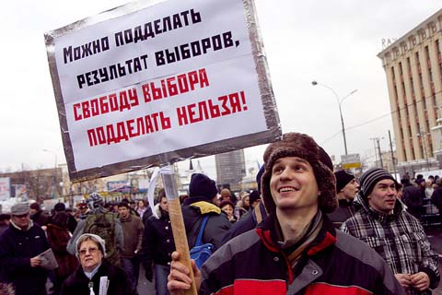
Великой стране – сильный лидер! Великой стране – достойное будущее!
(В.В. Путин)

Slide 4
А теперь постараемся ответить, почему население не идет на выборы?
Люди сегодня аполитичны.
Людей не научили ходить на выборы, как это было в СССР.
Молодежь не идет, потому что родители сами не идут.
Люди безответственны перед своими близкими, городом, государством и им все равно на их судьбу.

Slide 5
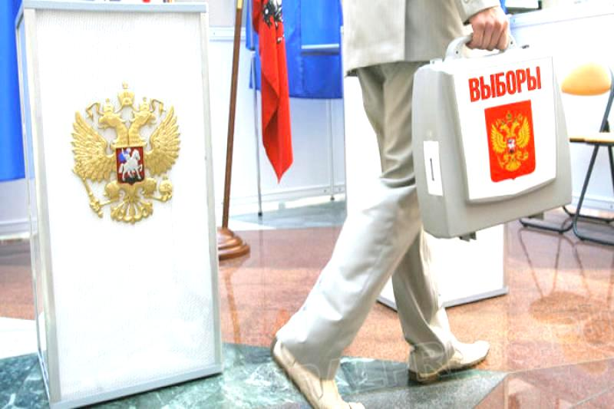
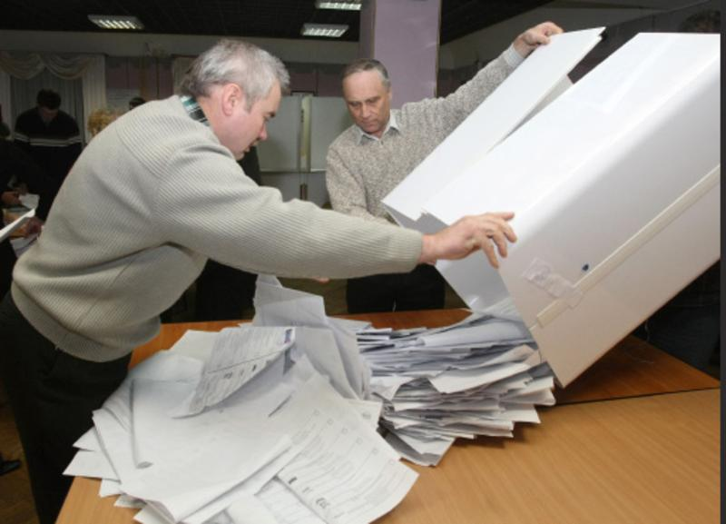
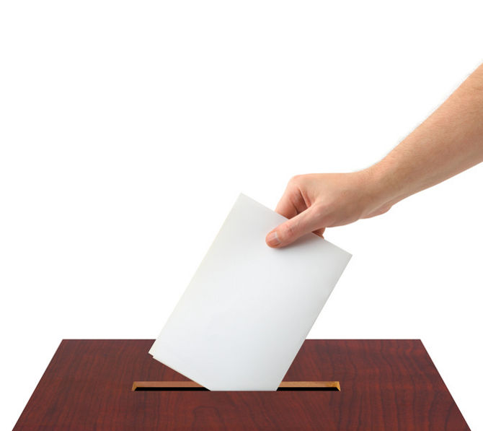
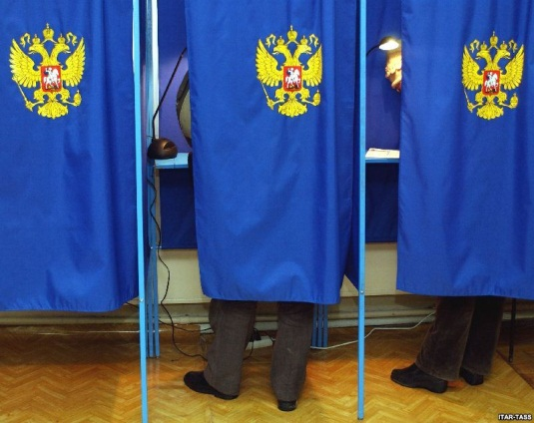
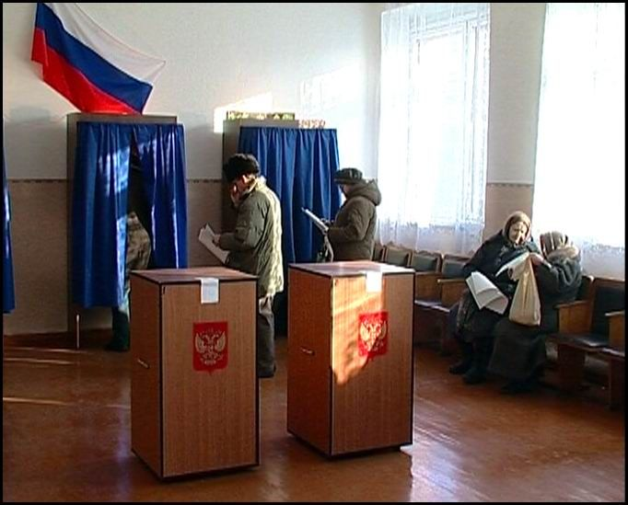
По результатам опроса привлечь людей на выборы можно, если...
Честно считать голоса (43,01%)
Вернуть графу "Против всех" (33,11%)
Проводить выборы через Интернет (12,93%)
Включить в бюллетень все партии (2,42%)

Slide 6
Вывод: Справедливость, чистота, Всё мы слышали, друзья. Все дебаты – болтовня… Обмануть людей нельзя!

